Slide 1
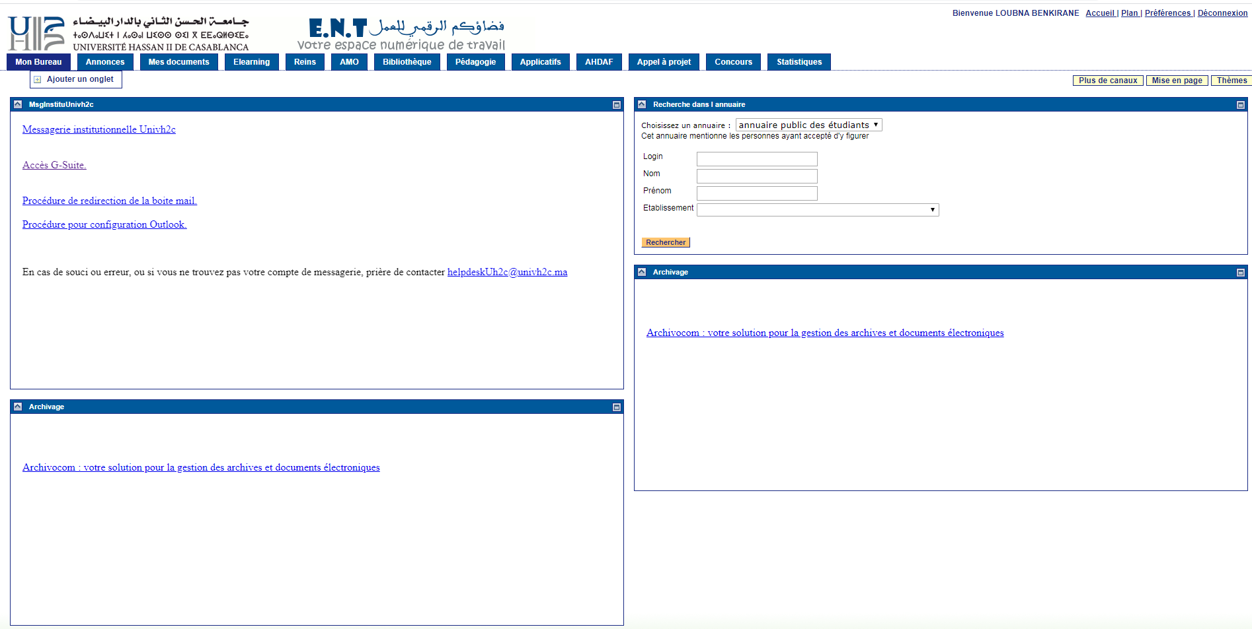
Comment animer un cours en live sur G – suite / plateforme ent?
1. Se connecter à son compte ent
2. Une fois que cette page s’affiche, cliquer sur Accès G suite

Slide 2
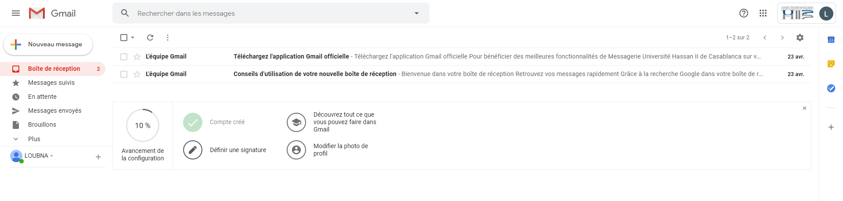
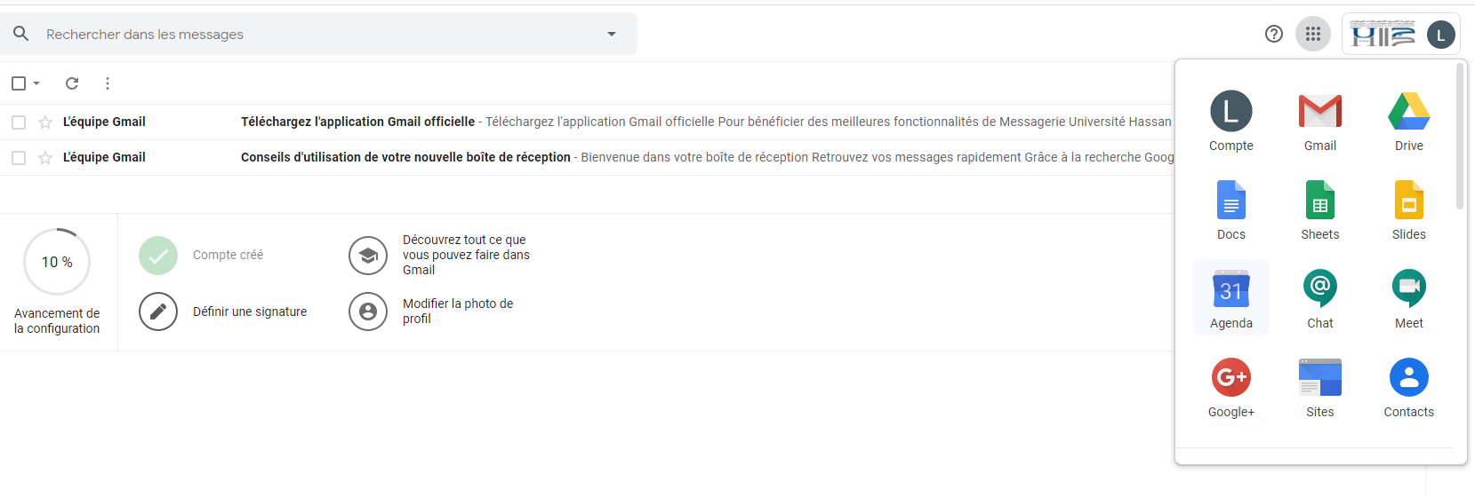
3. Une fois que cette page s’affiche, cliquer sur le carré avec les 9 points en haut à droite de l’écran, sous la flèche bleue
4. Cliquer sur Agenda sous la flèche bleue

Slide 3
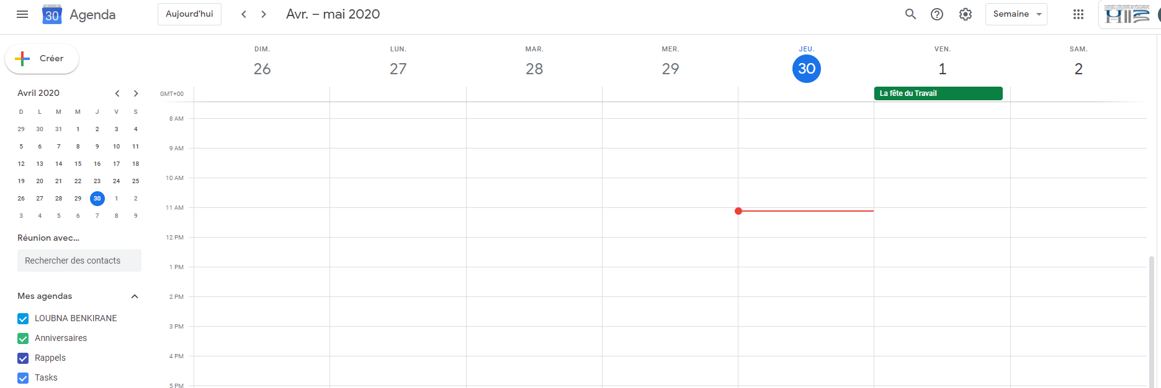
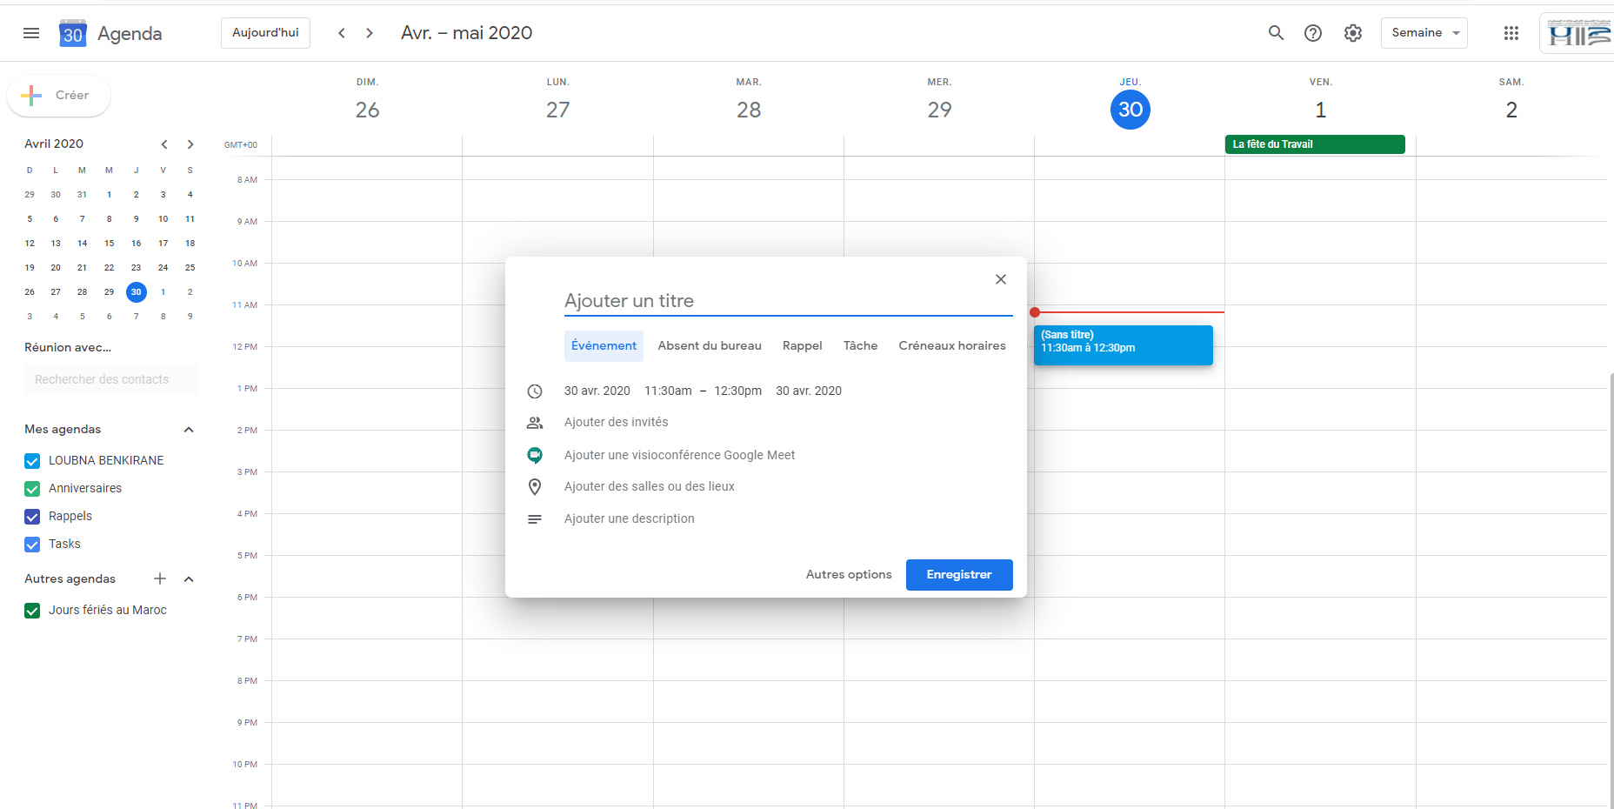
5. Dès que le tableau suivant s’affiche, cliquer sur Créer sous la flèche bleue
6. Là, vous pouvez ajouter un titre, choisir la date de l’évènement à programmer puis cliquer sur Autres options

Slide 4
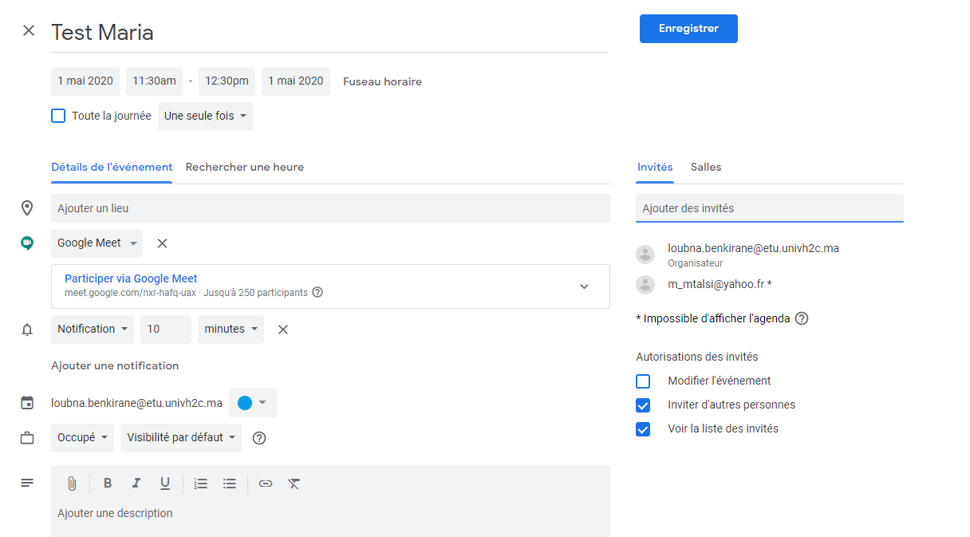
7. Cliquer sur ajouter des invités (sous la flèche bleue) et insérer les mails à inviter puis cliquer sur enregistrer

Slide 5
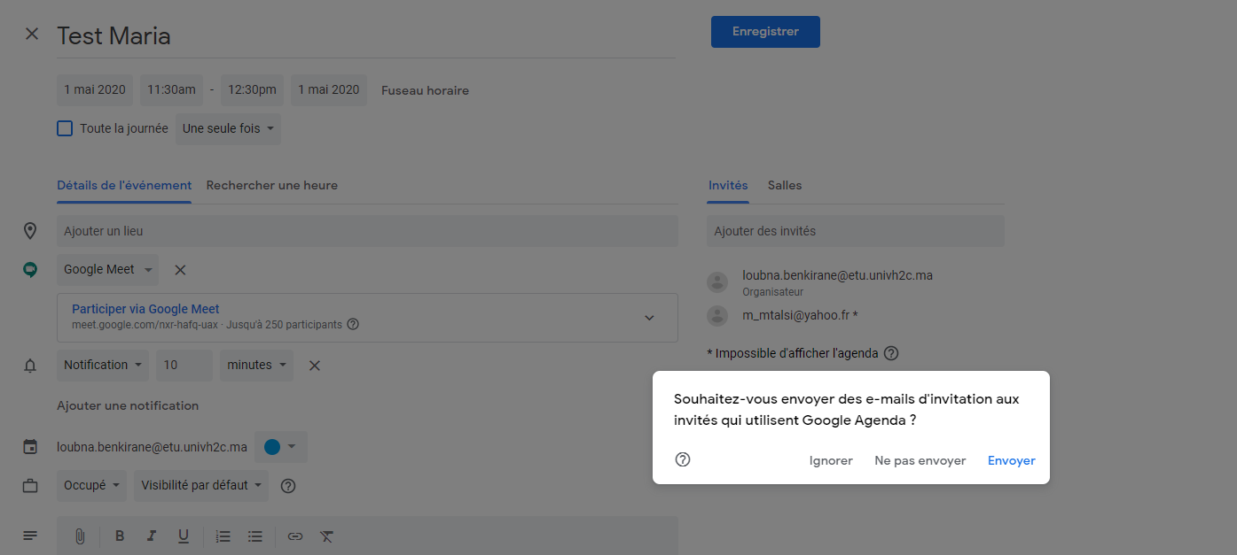
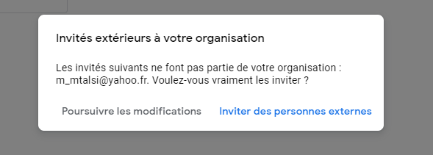
8. Cliquer sur Envoyer
9. Cliquer sur inviter des personnes externes

Slide 6
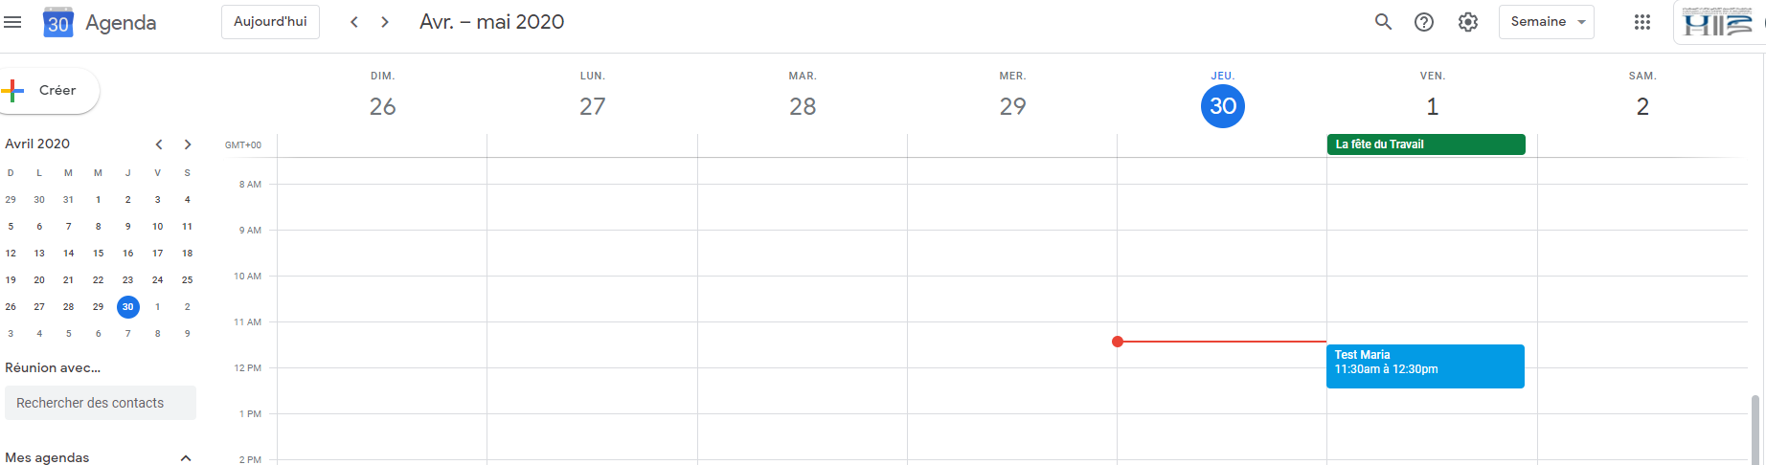
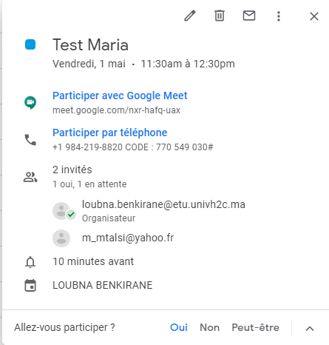
10. L’agenda va s’afficher, il contient la programmation du cours en live (date et plage horaire), sous la flèche bleue
11. Cliquer dessus, la fenêtre suivante va s’afficher, elle comporte le lien participer avec Google Meet qui vous permettra de rejoindre la réunion à la date prévue

Slide 7
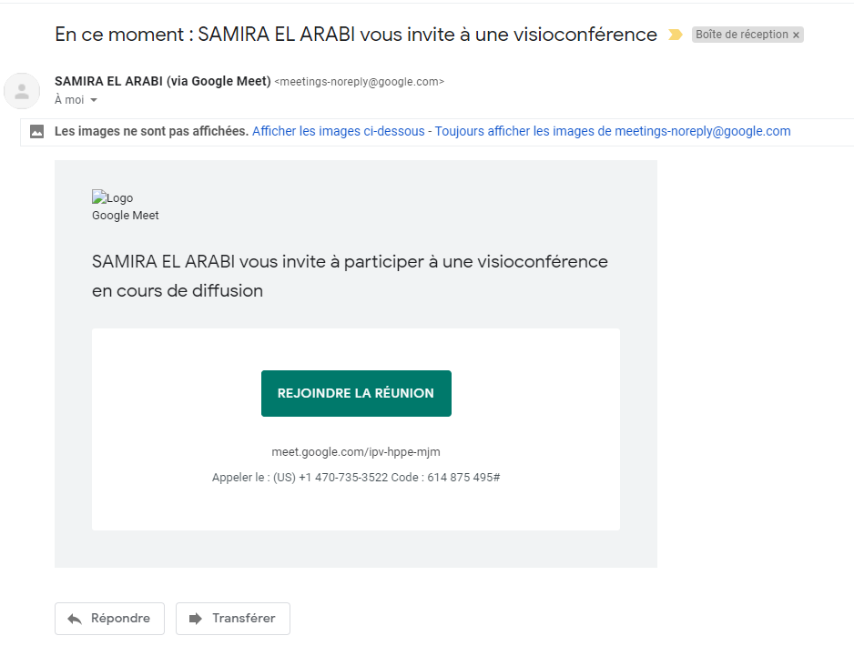
12. Une notification de la réunion va être envoyée à la boite Gmail des invités , cliquer sur rejoindre la réunion

Slide 8
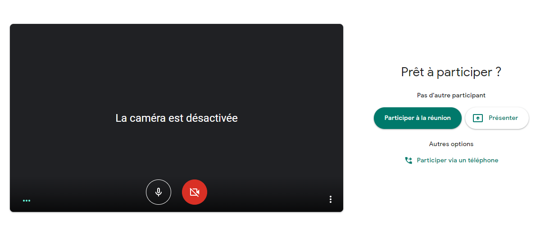
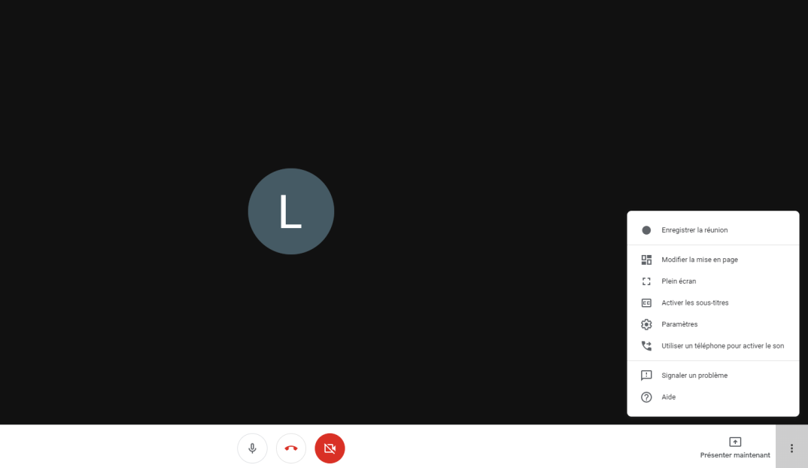
13. Il vous suffira de cliquer sur participer à la réunion, il est souhaitable de demander aux étudiants d’éteindre les touches micro et caméra
14. Pour enregistrer votre présentation cliquer en bas et à droite de l’écran sur enregistrer la réunion (flèche bleue puis rouge) , et si vous souhaiter partager votre présentation avec les étudiants, cliquer sur partager la présentation (flèche noire)

